Slide 1
Diamanti
Un’occhiata al corso

Slide 3
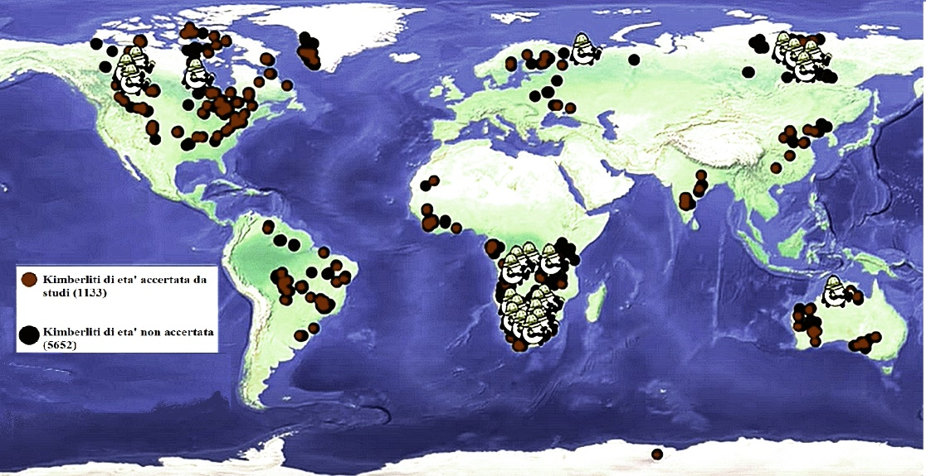
Nel mondo sono state scoperte circa 7-8.500 camini di kimberlite, di queste meno di 1000 sono stati classificati come diamantiferi e tra essi, poco più di 50 sono abbastanza economici da coprire le operazioni estrattive, con ragionevole profitto.

Slide 4
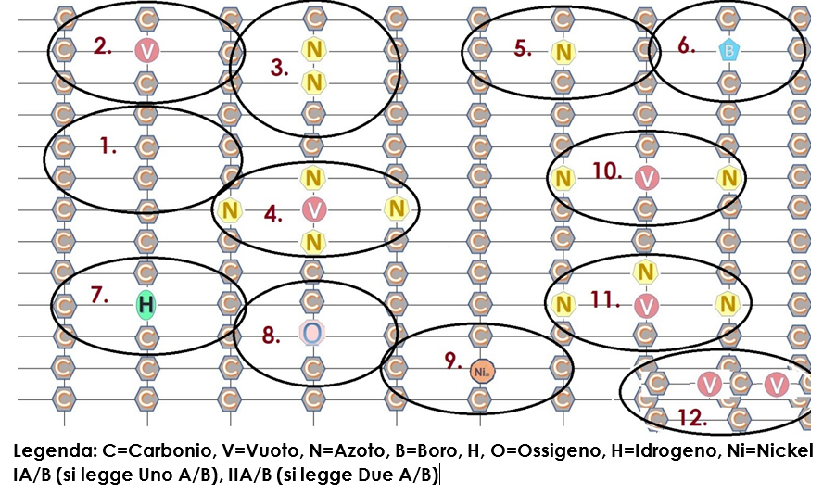
C
A
B

Slide 5
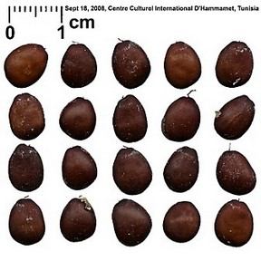
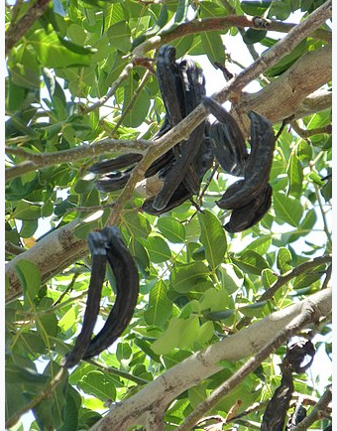
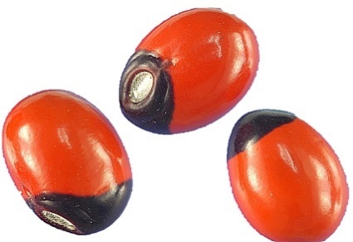
Il Carato e la Carruba
Dal francese, preso dall'italiano carato, ereditato dall'arabo ḳīrāṭ (unità di peso), dal greco keration 'frutto del carrubo' (che denota un'unità di peso) , diminutivo di keras 'corno', con riferimento al baccello allungato del carrubo.
Ratti (sanscrito: raktika) è un'unità di misura tradizionale indiana per la massa. Basato sul peso nominale di un seme Gunja (Abrus precatorius), misurava circa 1,8 o 1,75 grani o 0,1215 g come moderno peso standardizzato.È ancora usato dai gioiellieri nel subcontinente indiano .

Slide 6
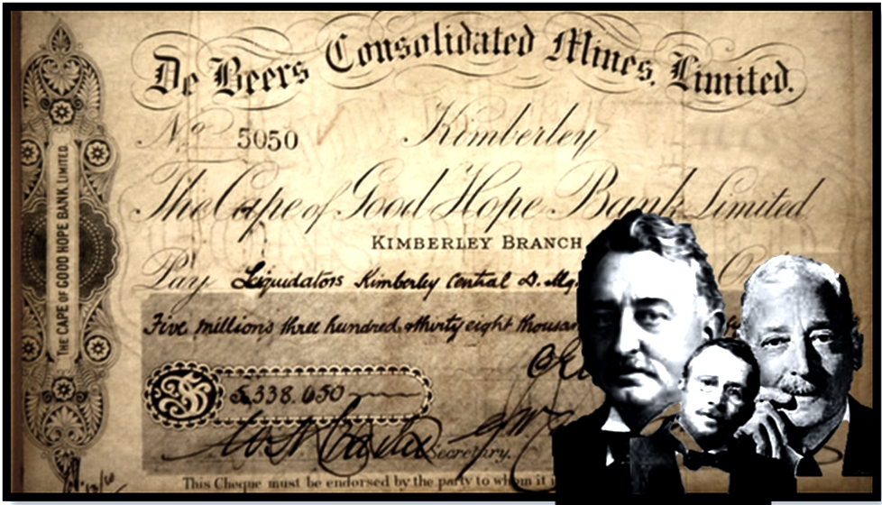
De Beers – Da Fattoria a Potenza mondiale
"De Beers" deriva dal cognome di due coloni olandesi, i fratelli Diederik Arnoldus De Beer (1825-1878) e Johannes Nicolaas De Beer (1830-1883), che possedevano una fattoria chiamata Vooruitzicht (Olandese per "prospettiva) nello Stato Libero di Orange. Dopo aver scoperto i diamanti sulla loro terra, le crescenti richieste del governo britannico li costrinsero a vendere la loro fattoria il 31 luglio 1871 al commerciante Alfred Johnson Ebden (1820-1908) per £ 6.600. Vooruitzicht sarebbe diventata il sito del Big Hole (Il grande foro, miniera Kimberley) e della miniera di De Beers, 2 dei più importanti giacimenti di diamanti di quell’epoca. Il loro nome, della prima venne successivamente adottato dall'azienda di Rhodes che acquistò col tempo tutti i lotti. De Beers Consolidated Mines venne ufficialmente costituita nel 1888, dalla fusione delle società di Barney Barnato e Cecil Rhodes.

Slide 7
Single Channel – Il Monopolio
Tra il 1989 e il 1999, De Beers non riuscì a realizzare profitto, colpito da cause antitrust intentate dal Dipartimento di Giustizia, che gli impedirono di continuare ad operare negli USA. L’accumulo di gemme grezze dell'azienda, utilizzato per aiutare a controllare l'offerta e mantenere il mondo prezzi dei diamanti alti, divenne una costosa zavorra. La scoperta di nuove miniere in Australia (1985), Canada (1991) e la competizione della Russia (non più come USSR) ebbero come effetto la contrazione della quota di mercato di De Beers. Tutti questi fattori resero più difficile lo smercio delle costose giacenze di magazzino. In pochi anni la Compagnia perse il dominio incontrastato sui diamanti grezzi.

Slide 8
Esistono compagnie che trasformano i defunti in gemme.
Apparentemente, le persone che scelgono di trasformare le ceneri dei propri cari in diamanti tendono ad avere una forte relazione con il defunto. Esse comprendono individui di tutte le età e più di 30 paesi diversi.
Quanto costano i diamanti da cremazione?
Il prezzo di un diamante per la cremazione parte da un minimo di $1400. Il costo dipende dalla dimensione del diamante ordinato. Maggiore è la dimensione, maggiore è il costo. Queste pietre possono essere sintetizzate in tal modo poiché’ il corpo umano contiene il 18% circa di carbonio. I laboratori ricreano un ambiente sotterraneo ad alta pressione ad alta temperatura (HPHT) per realizzare questa trasformazione.

Slide 9
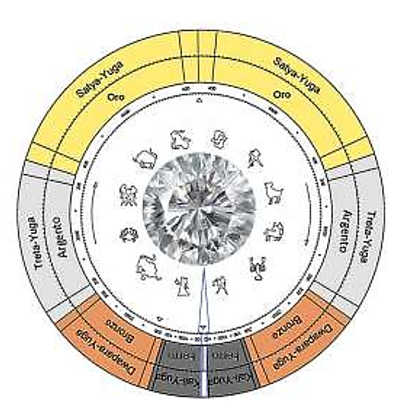
Il Mito delle 4 Ere indiane: l’Era del Diamante
Ogni yuga è progressivamente più corto del precedente, poiché’ corrisponde a un declino dello stato morale e fisico dell'umanità. Quattro di questi yuga (chiamati Krita, Treta, Dvapara e Kali, nomi derivanti dai tiri di un gioco di dadi indiano) costituiscono il mahayuga ("grande yuga") e 2.000 mahayuga costituiscono il ciclo cosmico di base, il kalpa. Il primo yuga (Krita) fu un'età di perfezione della durata di 1.728.000 anni, mentre Il quarto e più degenerato di tutte queste ere (Kali) è l'età attuale, iniziata nel 3102 a.C. e dovrebbe durare 432.000 anni. Alla fine di questo periodo, il mondo sarà distrutto, per essere ricreato dopo un periodo di quiescenza ed allora il ciclo riprenderà.

Slide 10
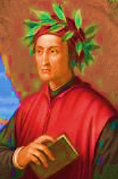
Dante Alighieri: Tra Diamante ed Adamante
Come altri nel caso delle pietre preziose, il termine diamante, durante il Medioevo e oltre, è stato spesso utilizzato in relazione alle sue virtù spirituali quali, ad esempio, purezza e fedeltà. Dante Alighieri (1265-1321), nella Commedia (titolo originale dell'opera a cui Giovanni Boccaccio attribuì poi l'aggettivo "Divina"), si riferisce alla pietra con 2 termini: diamante e adamante, e li usa alternativamente nel 3 cantici.
Diamante compare ad esempio nel Canto II del Paradiso (1316 circa) quando Dante e Beatrice, desiderosi di raggiungere l'Impero, salgono al Cielo della Luna, dove la curiosità del poeta è attratta dall'apparizione di una stella. Beatrice avverte lo stupore di Dante e lo esorta a ringraziare Dio per avergli permesso di salire lassù: il cielo appare al poeta come una nuvola splendente, simile a un diamante illuminato dal sole. Dante inserisce invece la parola adamante, che deriva dal greco adamas (indomito), quando vuole indicare le caratteristiche fisiche della gemma, quali durezza (grossa, solida), lucentezza e brillantezza, quando viene colpita da un raggio di sole.

Slide 11
La Luce del Nord e i vecchi Standard
Con la scoperta di grandi giacimenti nell'Africa meridionale alla fine del XIX secolo, sul mercato sono entrati più diamanti che mai. Questo afflusso generò un desiderio maggiore (più specificamente, un'esigenza commerciale) per distinzioni di colore più fini. All'inizio del XX secolo, alcuni standard minimi per la classificazione del colore si erano evoluti, come riassunto da Frank Bertram Wade (1916):
1. Usa “buona luce del nord non ostruita da edifici o altri oggetti. Non ci deve essere alcuna superficie colorata nelle vicinanze che riflettendo la luce colorata, potrebbe facilmente risultare una stima errata”.
2. La valutazione del grado di colore dei diamanti può essere effettuata solo tra le 10:00 e le 14:00.
3. Non era lecito utilizzare la luce artificiale, solo quella solare era ammessa.
4. Utilizzare sempre la stessa posizione per la gradazione del colore.

Slide 12
Estensioni e Nuovi Progetti
Compagnia | MIniera | Progetto | Costo estensione (milliardi di dollari) | Vita miniera
Debswana | Jwenang | Aperto | 3,03 | 2036
DBCM | Venetia | Sotterrano | 1,28 | 2045+
Debmarine | AMV3 | Nuovo vascello | 0,58 | 2050+
ALROSA | Udachny | Sotterrano | 1,08 | 2040+
ALROSA | Verk Mun. | Nuova miniera | 0,35 | 2035+
Petra Diamonds | Cullinan | Espansione | 0,58+ | 2029
 | Finsch | Espansione | 0,58+ | 2030
Lucara D | Karowe | Sotterrano | 0.58 | 2040+

Slide 13
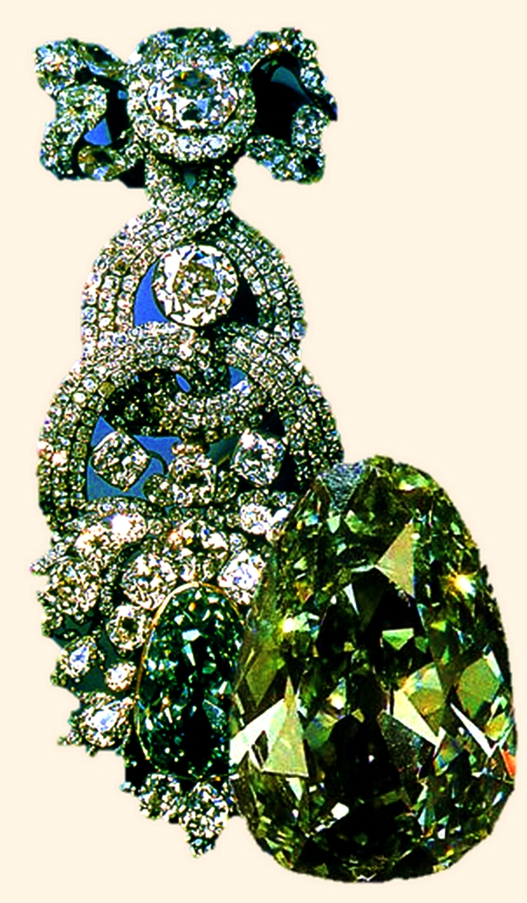
Dresden Green – Il Verde di Dresda
Il diamante Dresden Green , noto anche come "verde di Dresda", è una pietra verde naturale di 41 carati (8,2 g), che probabilmente ha avuto origine nella miniera di Kollur nello stato dell'Andhra Pradesh in India.
E’ sicuramente di origine naturale, non sempre verificabile per i diamanti di questo colore, visto che la sue esistenza è documentata sin dal 1722, quando un notiziario londinese lo citava in un articolo nella sua edizione del 25-27 ottobre. Fu acquistato da Augusto III di Polonia che lo ottenne da un mercante olandese alla Fiera di Lipsia, nel 1742.

Slide 14
Il taglio Singolo (antico)
Il taglio Singolo è una variazione dei primi tagli a Tavola e venne introdotto fin dagli albori del taglio del diamante. Per ottenerlo, è necessario partire da una gemma lavorata a tavola, molandone i 4 vertici (quelli che insistono sulla tavola stessa) e sostituendoli con faccette. Questa operazione porta alla creazione di una pietra con 9 faccette sulla sua corona e 9 sul suo padiglione (incluse tavola e apice). Questa forma originale si evolse negli anni ‘20, quando, con l’introduzione della sgrossatura/bruting che rese più semplice la crazione di pietre a taglio rotondo, assunse quel ruolo di tagli tipico per le pietre d’accento. I gioielli Art Déco sono spesso incastonati con diamanti petite (melée, di piccole dimensioni) a taglio singolo rispetto al taglio svizzero dei gioielli edoardiani.

Slide 15
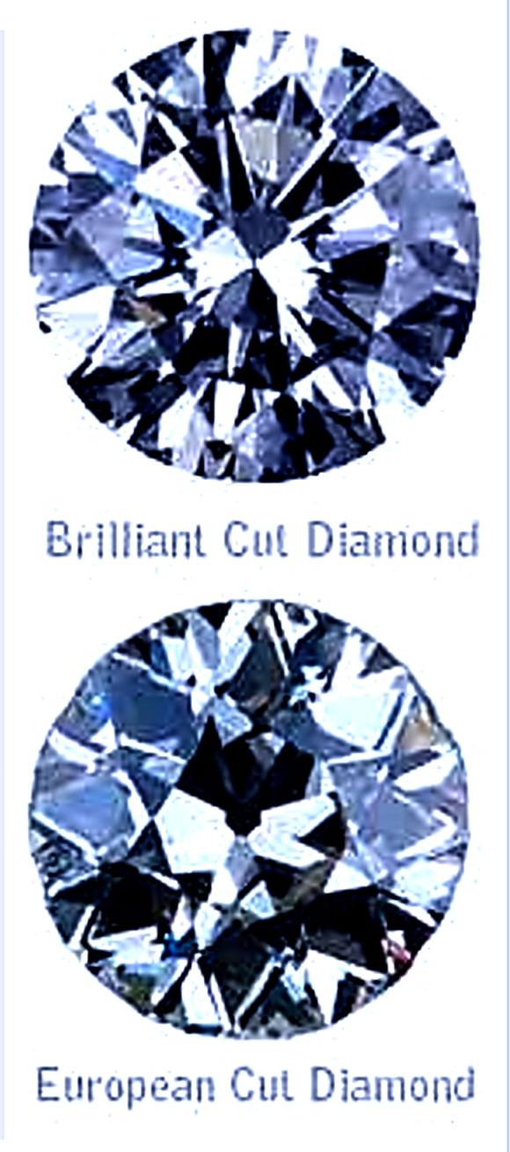
Taglio Europeo Antico
Un ulteriore passo avanti, verso i cosiddetti tagli ideali, venne compiuto con la comparsa del taglio Europeo Antico. Le pietre lavorate in questo stile sono caratterizzate da grandi faccette, visibilmente maggiori di quelle che appaiono nei tagli brillanti rotondi attuali. Sono facilmente riconoscibili dal piccolo cerchio al centro della tavola del diamante e da un notevole apice, nella parte inferiore del diamante. Questa faccetta aggiuntiva consente a più luce di fuoriuscire attraverso il fondo del diamante, il che fa apparire un cerchio scuro quando visto da sopra. Esso viene anche inserito per evitare che la punta finale si scheggi. I diamanti con taglio antico europeo hanno anche una tavola più piccola e una corona più alta rispetto ai moderni tagli a brillante rotondo. Tendono ad avere una simmetria più scarsa, a causa di tecniche di taglio antiquate.

Slide 16
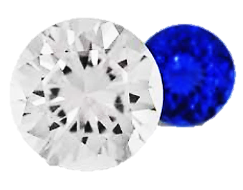
YAG e GGG – Granati sintetici 1970s
Dal 1970 circa, il titanato di stronzio iniziò ad essere sostituito da una nuova classe di imitazioni di diamanti: i "granati sintetici" Che condividevano la struttura cristallina del granato naturale (entrambi sono cubici e quindi isotropici) Sono senza controparti naturali conosciute: gemmologicamente sono meglio definiti artificiali piuttosto che sintetici, perché quest'ultimo termine è riservato a materiali di fabbricazione umana che si possono trovare anche in natura. Il primo fu il granato di ittrio e alluminio (YAG; Y₃Al₅O₁₂) fine degli anni '60, prodotto dal processo Czochralski (ad estrazione dei cristalli, con crescita da materiale fuso a una temperatura accuratamente controllata di 1980 °C). La sua purezza è estremamente elevata e in genere misura 5 cm di diametro e 20 cm di lunghezza e pesa 9.000 carati (1,75 kg). L’altro, creato con lo stesso metodo, era Il granato di gallio e gadolinio (GGG, Gd₃Ga₅O₁₂), un materiale cristallino sintetico con buone proprietà meccaniche, termiche e ottiche. Ha un reticolo cubico, una densità di 7,08 g/cm3, doppia rispetto a quella del diamante (3,52) e la sua durezza Mohs è variamente indicata tra 6,5 e 7,5. Il GGG viene utilizzato per produrre un film magneto-ottico (YIG o BIG) utilizzato come substrato speciale in apparati di comunicazione ottica.

